Slide 1
Проект «Мамочка моя»
Петрищева Инна Яковлевна – воспитатель

Slide 2
Актуальность
В современном мире стало все сложнее родителям заниматься воспитанием детей. В результате, на начальном этапе формировании личности ребенка, на дошкольные учреждения возложена огромная ответственность в работе с семьей по нравственному воспитанию. Мама считается хранительницей семьи. И, конечно, именно мама играет важную роль в жизни человека. Развитие отношений между ребёнком дошкольного возраста и матерью имеет большое значение для развития личности ребёнка.

Slide 3
Цель: воспитание у детей старшего дошкольного возраста чувства любви и привязанности к самому близкому и родному человеку – маме, формирование бережного отношения, желание помогать и делать приятное маме, самому дорогому человеку на земле.
Задачи:
воспитывать доброжелательное общение детей в играх, продуктивной совместной деятельности между сверстниками и взрослыми;
развивать коммуникативные навыки детей, умение находить выход из проблемных ситуаций;
развить инициативность и творчество у детей дошкольного возраста.

Slide 4
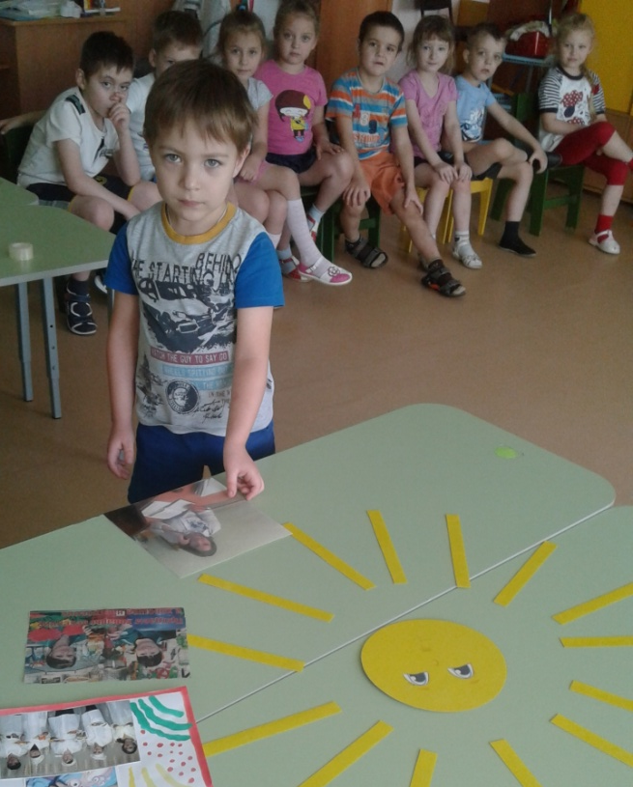
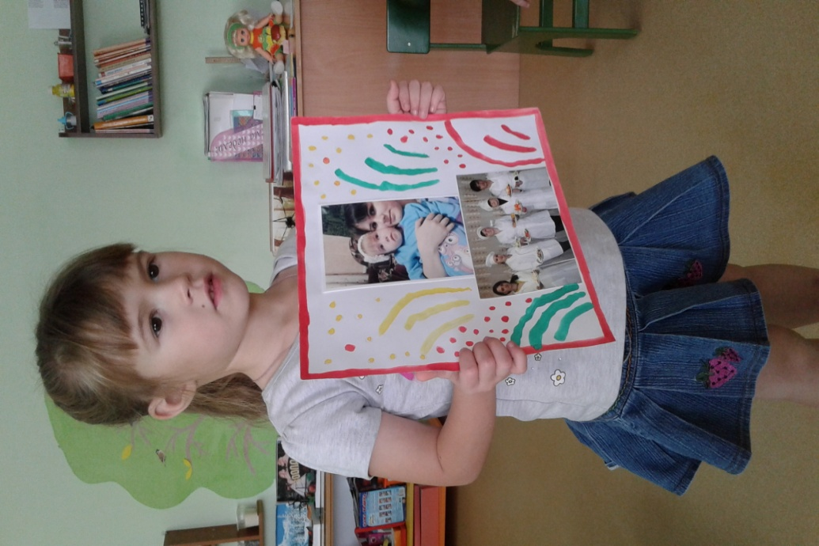
Познавательное развитие
Рассматривание иллюстраций в альбоме
«Профессии мам»
СООД: «Мама – солнышко моё».

Slide 5
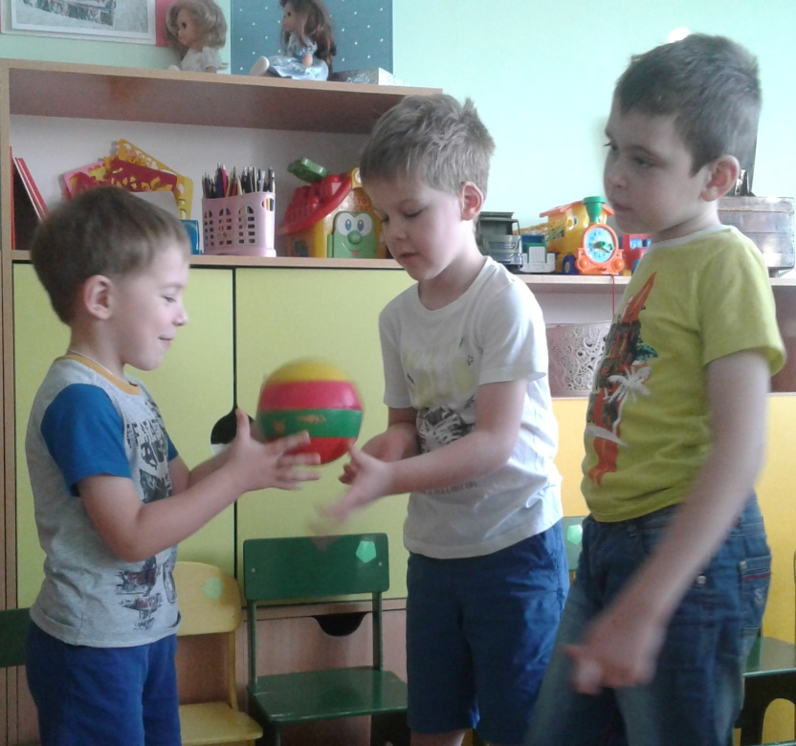
Речевое развитие
заучивание стихотворений наизусть
Е. Благинина «Посидим в тишине», М. Родина «Мамины руки»
словесная игра «Мамочка моя…»
беседы на тему «Как я помогаю маме дома», «Мамино любимое занятие»

Slide 6
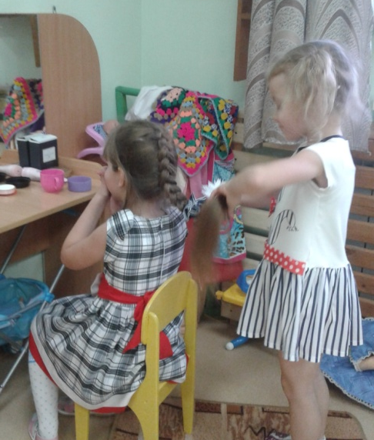
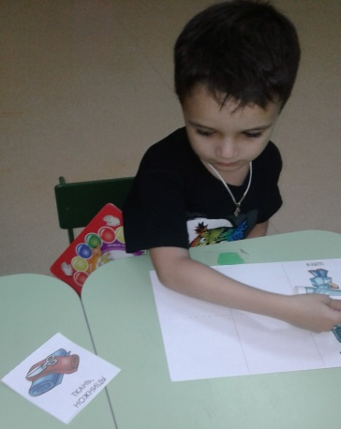
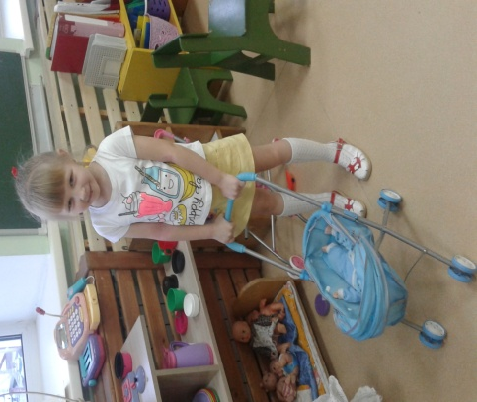
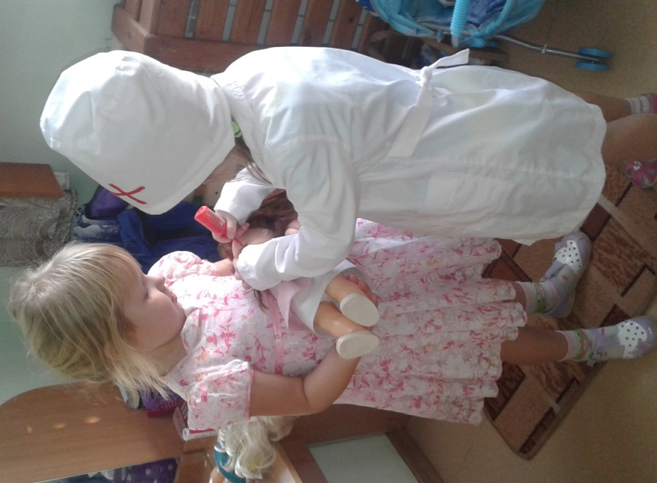
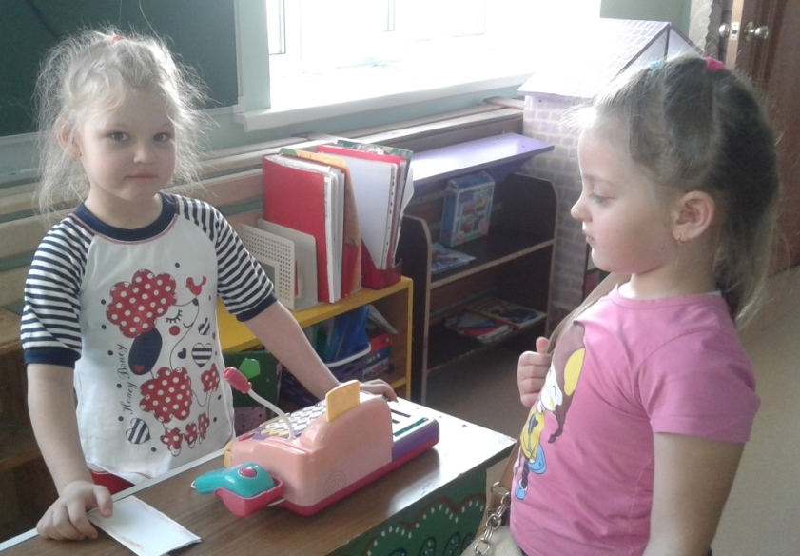
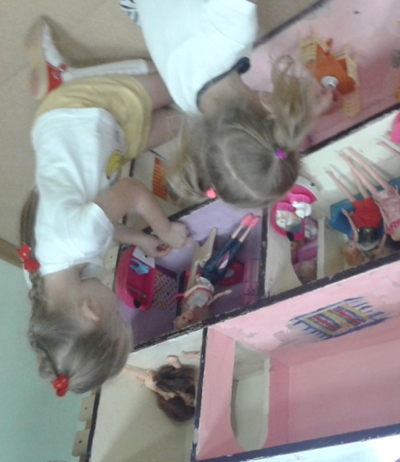
Социально – коммуникативное развитие
Сюжетно – ролевые игры:
«Семья», «Парикмахерская»,
«Больница», «Магазин»,
(мама - парикмахер, мама-продавец,
мама-врач,
мама-медсестра)
Дидактическая игра
«Кто, чем занимается? »

Slide 7
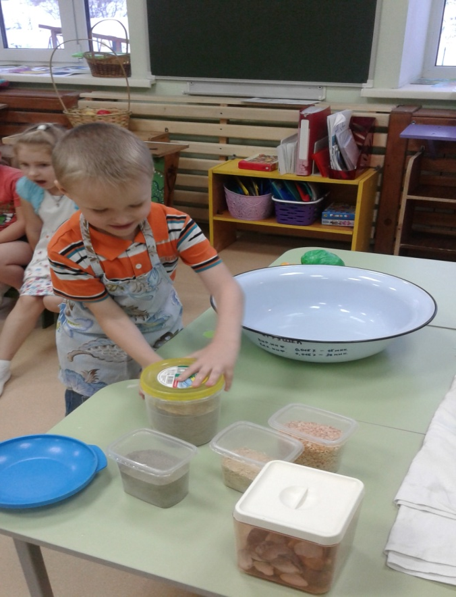
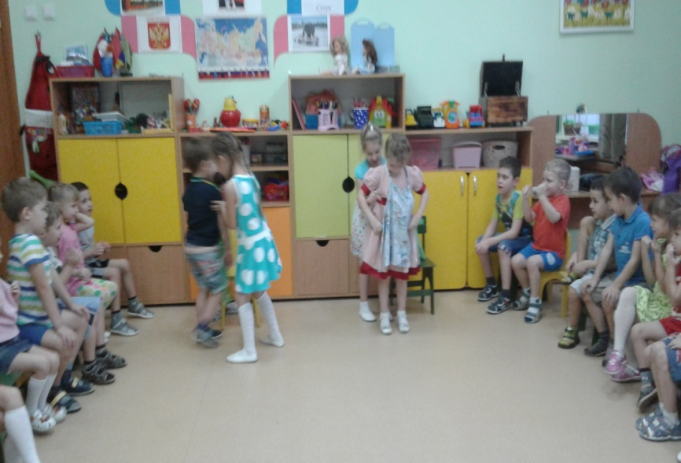
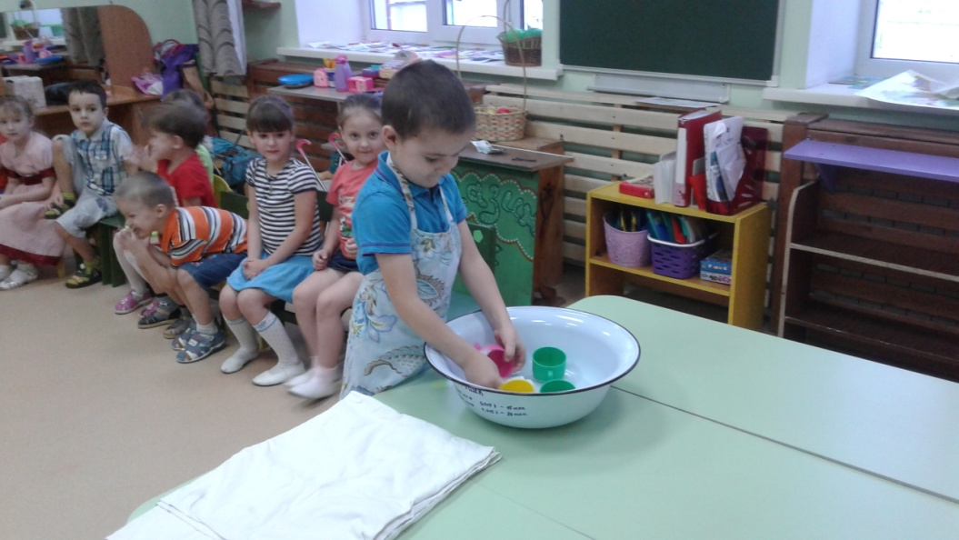
Физическое развитие
Эстафета «Помогаем нашим мамам»

Slide 8
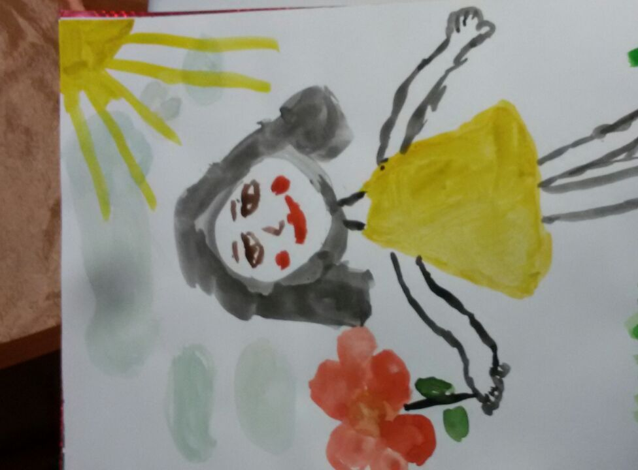
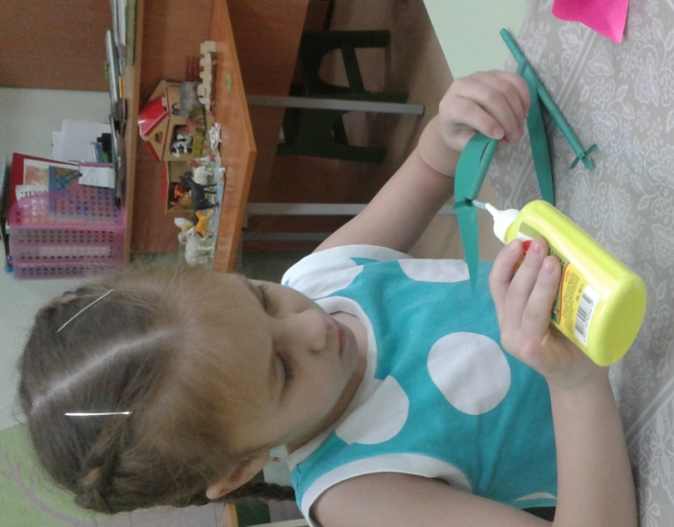
Художественно – эстетическое развитие
Изготовление поздравительных открыток на день матери
Рисование портретов мам
Оригами
«Цветы для мамы»

Slide 9
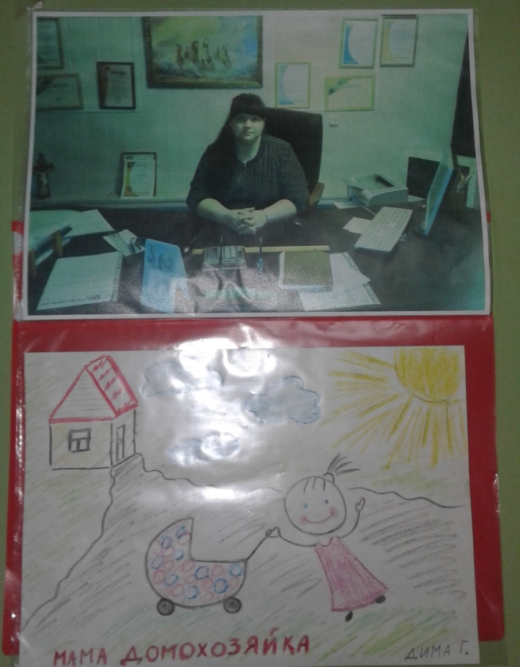
Взаимодействие с родителями
Статьи в родительский уголок
«День матери: история и традиции»,
«Изречения известных людей о маме».
Изготовление альбома
«Мамина работа»
Выставка творческих
работ детей

Slide 10
Результат
В результате реализации проекта у детей сформировалось бережное отношение к маме, желание помогать и делать приятное. В игре и продуктивной совместной деятельности дети научились проявлять доброжелательное отношение между сверстниками и взрослыми, что формирует правильные коммуникативные навыки общения. Ребята учились находить выход из проблемных ситуаций. У детей повысились инициативность и творчество.

